Slide 1

Conditionals – if‘s
Dėstytojas
Edvinas Kesminas
Data

Slide 2
Šiandien išmoksite
Conditionals – if‘s
Conditionals - If, elseif, else
NOT(!) loginis operatorius
01
04
Reliaciniai operatoriai
Loginiai operatoriai
02
05
Bool sąlyga
03

Slide 3


Conditionals - If, elseif, else
Conditionals – if‘s
C# programavimo kalboje yra labai naudinga savybė, vadinama "if sąlyga".
Ji leidžia programai priimti sprendimus pagal tai, ar tam tikra sąlyga yra teisinga arba klaidinga.
C# if sąlyga yra labai patraukli pradedantiesiems programuotojams, nes ji leidžia kurti paprastus, tačiau efektyvius programų kodus.

Slide 4




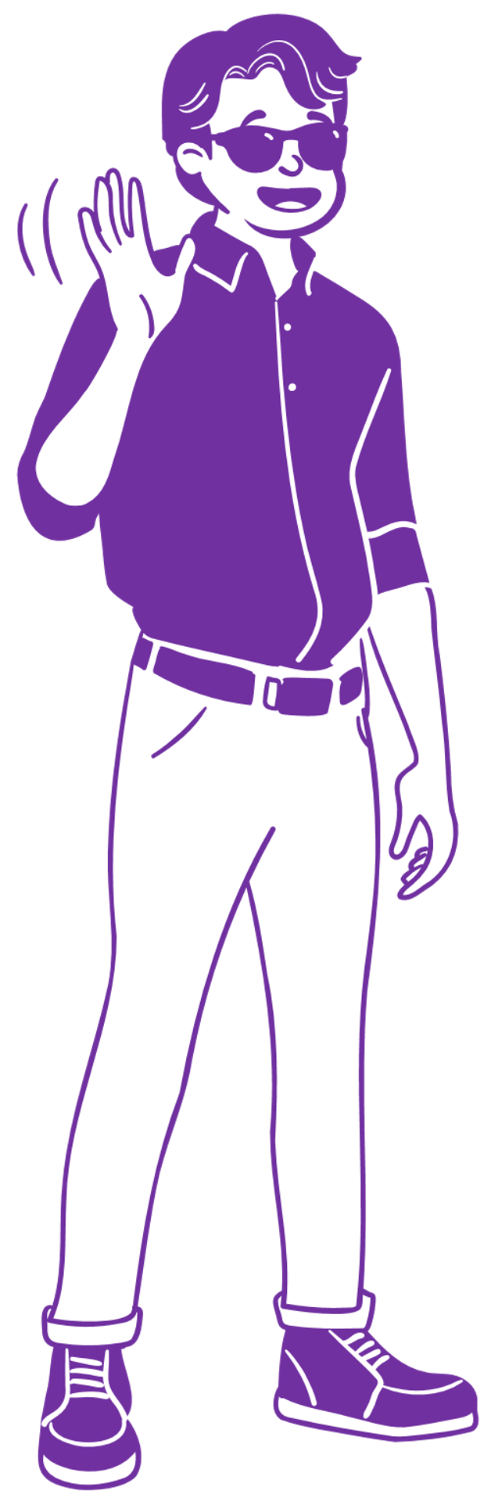
Conditionals - If, elseif, else
Conditionals – if‘s
C# if sąlyga veikia panašiai principu kaip gyvenime priimame sprendimus. Galima tai palyginti su pasirinkimo akimirkomis, kuriose priimame skirtingus veiksmus priklausomai nuo aplinkybių.
Pavyzdžiui, jei(if) oras yra saulėtas, galime nuspręsti išeiti į lauką pasivaikščioti. Tačiau(elseif) jei lyja, tada galbūt geriau pasiliekame namuose ir mokinamės programuoti.
C# if sąlygos taip pat leidžia programoms priimti sprendimus pagal tam tikrus kriterijus, atitinkančius programuotojo logiką.

Slide 5


Conditionals - If, elseif, else
Conditionals – if‘s
Galima rasti daugybę realaus gyvenimo analogijų, kurios padės suprasti, kaip veikia C# if sąlyga.
Galvojant apie švietimą, galima įsivaizduoti, kad jei(if) mokinys turi daugiau nei 9 vidurkį, tai jis gaus puikų pažymį.
Jei(elseif) jo vidurkis yra tarp 8 ir 9, jis gaus gerą pažymį.
Tačiau jei(else) jo vidurkis yra mažesnis nei 8, jis gaus vidutinišką pažymį.
Ši sąlyga atspindi C# programavimo logiką, kurioje galima nustatyti skirtingus veiksmus atitinkamai įvykdžius tam tikras sąlygas.

Slide 6

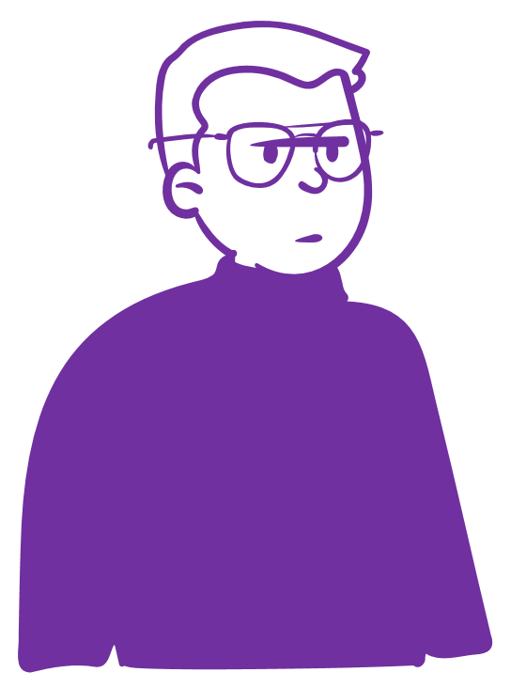

Conditionals - If, elseif, else
Conditionals – if‘s
C# if sąlyga taip pat gali būti naudinga kalbant apie pirkimus.
Jei(if) prekės kaina yra mažesnė nei 50 eurų, galime ją nusipirkti.
Tačiau jei(elseif) kaina yra tarp 50 ir 100 eurų, galime apsvarstyti pirkimo galimybę.
Jei(else) kaina yra didesnė nei 100 dolerių, galbūt geriau nepirkti šios prekės.
Čia galima įžvelgti C# if sąlygos principą, kuris leidžia priimti veiksmus pagal tai, ar atitinkamos sąlygos yra tenkinamos ar ne.

Slide 7


Conditionals - If, elseif, else
Conditionals – if‘s
If sąlyga palaiko:
Bool tipo kintamuosius
Reliacinius operatorius ==, !=, >, <, <=, >=
Loginius operatorius NOT(!), AND(&&), OR(||), XOR(^)

Slide 8
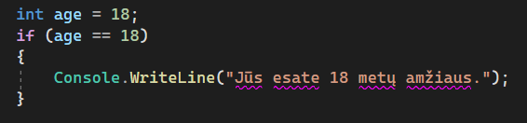
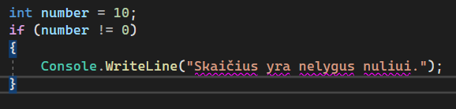

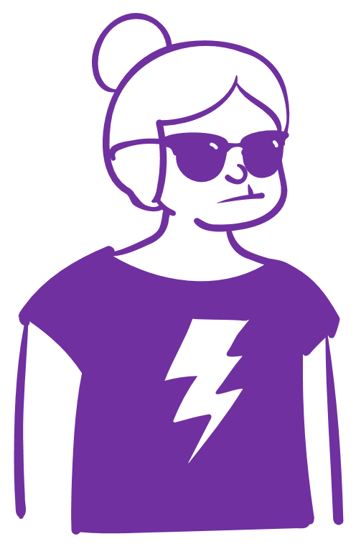
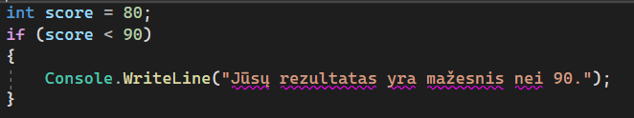
Reliaciniai operatoriai
Conditionals – if‘s
If sąlyga palaiko:
Reliacinius operatorius ==, !=, >, <, <=, >=

Slide 9
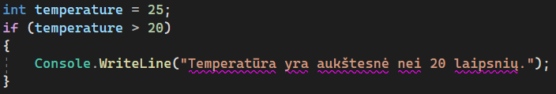

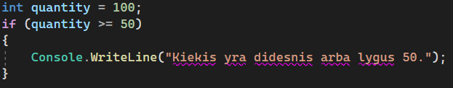

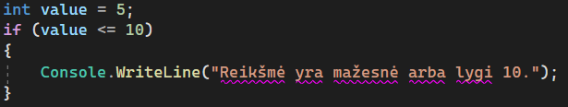
Reliaciniai operatoriai
Conditionals – if‘s
If sąlyga palaiko:
Reliacinius operatorius ==, !=, >, <, <=, >=

Slide 10
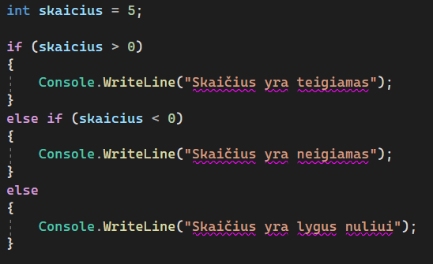
Conditionals - If, elseif, else
Conditionals – if‘s
Parašykite C# programą, kuri patikrintų, ar įvestas skaičius yra teigiamas. Jei skaičius yra teigiamas, išveskite žinutę "Skaičius yra teigiamas". Jei skaičius yra neigiamas arba lygus nuliui, išveskite žinutę "Skaičius yra neigiamas arba lygus nuliui".

Slide 11
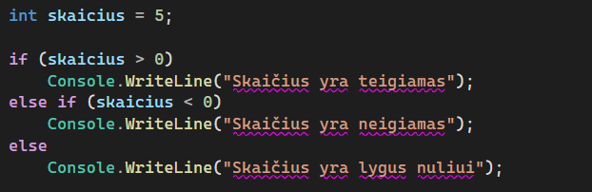
Vienos eilutės operacijos palengvinimas nenaudojant {}
Conditionals – if‘s
Parašykite C# programą, kuri patikrintų, ar įvestas skaičius yra teigiamas. Jei skaičius yra teigiamas, išveskite žinutę "Skaičius yra teigiamas". Jei skaičius yra neigiamas arba lygus nuliui, išveskite žinutę "Skaičius yra neigiamas arba lygus nuliui".
Atkreipkite dėmesį, kad dešinėje pateiktas pavyzdys yra tas pats tik, kad nėra naudojami {}

Slide 12

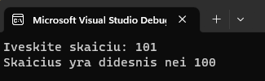

Conditionals – if‘s
Užduotis nr. 1
Parašykite C# programą, kuri patikrintų, ar vartotojo įvestas skaičius yra didesnis nei 100. Jei taip, išveskite žinutę "Skaičius yra didesnis nei 100". Kitu atveju, patikrinkite, ar skaičius yra lygus 100. Jei taip, išveskite žinutę "Skaičius yra lygus 100". Jei nei viena sąlyga nėra tenkinama, išveskite žinutę "Skaičius yra mažesnis nei 100".
Parašykite C# programą, kuri patikrintų vartotojo įvestą dienos skaičių. Pagal dienos skaičių išveskite atitinkamą žinutę, nurodančią savaitės dieną (1 - pirmadienis, 2 - antradienis, ir t.t.). Jei įvestas dienos skaičius nėra tarp 1 ir 7, išveskite žinutę "Neteisingas dienos skaičius".

Slide 13
Conditionals – if‘s
Užduotis nr. 2
Parašykite C# programą, kuri patikrintų, ar vartotojo įvestas skaičius yra lyginis arba dalijasi iš 5. Atitinkamai išveskite žinutę "Skaičius yra lyginis" arba "Skaičius dalijasi iš 5". Jei nei viena sąlyga nėra tenkinama, išveskite žinutę "Skaičius neatitinka jokių sąlygų".
Parašykite C# programą, kuri patikrintų vartotojo įvestą temperatūrą. Pagal temperatūros reikšmę išveskite pranešimą apie oro sąlygas (temperatūra žemesnė nei 0 - "Šalta", temperatūra tarp 0 ir 20 - "Vėsu", temperatūra virš 20 - "Karšta").

Slide 14
Conditionals – if‘s
Užduotis nr. 3
Parašykite C# programą, kuri paklaustų vartotojo, kurią valandą jis pakilo ryte. Pagal vartotojo įvestą valandos reikšmę išveskite atitinkamą sveikinimo pranešimą (ryte iki 12 valandos - "Geros dienos!", nuo 12 iki 18 valandos - "Geros popietės!", nuo 18 iki 24 valandos - "Geros vakaro!").
Parašykite programą, kuri paprašytų vartotojo įvesti slaptažodį ir patikrintų įvestį. Jei įvestas slaptažodis atitinka jūsų sukurtą (kintamajame) slaptažodį programa turėtų išvesti „Sėkmingai prisijungėte“. Jei vartotojas įveda „Mellon“ programa taip pat turi į ekraną išvesti „Sėkmingai prisijungėte“. Jei vartotojas įveda „01101001 01101110“ programa išveda „Nulaužta..“. Visi kiti variantai turėtų gražinti „Slaptažodis neteisingas, prašome bandyti dar kartą..“

Slide 15
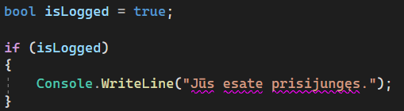
Bool sąlyga
Conditionals – if‘s
Šioje programoje yra "bool" tipo kintamasis pavadinimu "isLogged", kuris nurodo, ar vartotojas yra prisijungęs.
Sąlygos sakinio "if" viduje patikrinama, ar "isLogged" kintamojo reikšmė yra "true".
Jei taip, tada vykdoma kodas, esantis tarp skliaustelių, o šiuo atveju yra išvedama žinutė "Jūs esate prisijungęs.".

Slide 16
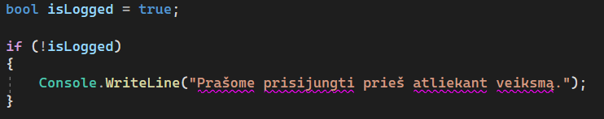
NOT(!) loginis operatorius
Conditionals – if‘s
Šiame pavyzdyje galite pamatyti kada pritaikome praeitos skaidrės kodą, bet mums užtenka uždėti vieną paprastą ženkliuką „!” pavadinimu šauktukas ir mes apverčiame logiką aukštyn kojom.

Slide 17
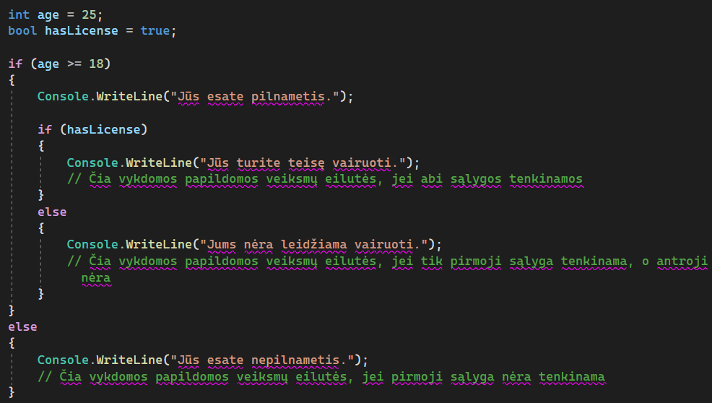
Nested If’s
Conditionals – if‘s
Dešinėje turime pavyzdį, kuriame galime atlikti patikras viduje if‘o. Kitais žodžiais – mes galim daryti tiek if tikrinimų kituose if‘uose kiek mums to reikia, bet būkit budrūs, nes viršijant 3 if‘ų lygį kodas greitai tampa sunkiai įskaitomas ir prižiūrimas.

Slide 18
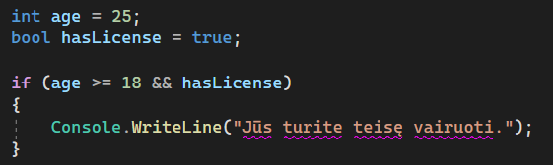
Loginiai operatoriai &&
Conditionals – if‘s
Šioje programoje yra kintamieji "age" ir "hasLicense".
Sąlygos sakinio "if" viduje naudojamas "&&" operatorius, kuris patikrina, ar "age" reikšmė yra didesnė arba lygi 18 ir ar "hasLicense" reikšmė yra "true".
Tik jei abi šios sąlygos yra tenkinamos, tada vykdomas kodas, esantis tarp skliaustelių, o tai šiuo atveju yra išvedama žinutė "Jūs turite teisę vairuoti.".

Slide 19
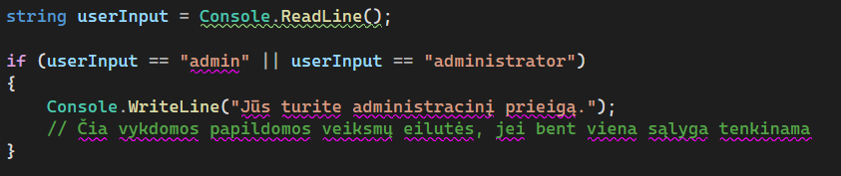
Loginiai operatoriai ||
Conditionals – if‘s
Šioje programoje naudojamas "string" tipo kintamasis pavadinimu "userInput", į kurį yra nuskaitoma vartotojo įvesta reikšmė.
Sąlygos sakinio "if" viduje naudojamas "||" operatorius, kuris patikrina, ar "userInput" reikšmė yra lygi "admin" arba "administrator".
Jei bent viena iš šių sąlygų yra tenkinama, tada vykdomas kodas, esantis tarp skliaustelių, o šiuo atveju yra išvedama žinutė "Jūs turite administracinę prieigą.".

Slide 20
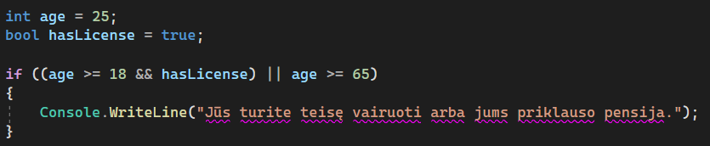
Loginiai operatoriai && and || and ()
Conditionals – if‘s
Šioje programoje yra kintamieji "age" ir "hasLicense". Sąlygos sakinio "if" viduje naudojami "&&" (ir) ir "||" (arba) operatoriai.
Šis sakinys tikrins, ar bent viena iš dviejų sąlygų yra tenkinama.
Pirmoji sąlyga patikrina, ar "age" reikšmė yra didesnė arba lygi 18 ir ar "hasLicense" reikšmė yra "true".
Antroji sąlyga patikrina, ar "age" reikšmė yra didesnė arba lygi 65.
Jei bent viena iš šių sąlygų yra tenkinama, tada vykdoma kodas, esantis tarp skliaustelių, o tai šiuo atveju išvestų žinutę "Jūs turite teisę vairuoti arba jums priklauso pensija."

Slide 21
Conditionals – if‘s
Užduotis nr. 4
Parašykite C# programą, kuri patikrintų vartotojo įvestą amžių ir išvestų tinkamą pranešimą pagal šią logiką:
Jei amžius yra mažesnis nei 18, išveskite žinutę „Jums priklauso nepilnamečio akcija".
Jei amžius yra tarp 18 ir 65, išveskite žinutę "Jūs esate suaugęs". (Naudodami &&)
Jei amžius yra didesnis arba lygus 65, išveskite žinutę „Jums priklauso senjoro akcija".

Slide 22
Conditionals – if‘s
Užduotis nr. 5
Parašykite C# programą, kuri patikrintų vartotojo įvestą metų skaičių ir nustatytų, ar tai yra keliamieji metai pagal šią logiką:
Jei metų skaičius dalinasi iš 4, bet nesidalina iš 100 arba dalinasi iš 400, išveskite žinutę "Tai yra keliamieji metai".
Kitais atvejais, išveskite žinutę "Tai nėra keliamieji metai".

Slide 23
Conditionals – if‘s
Užduotis nr. 6
Parašykite programą pagal sąlygą: Jei skaičius dalijasi iš 3 ir 5 be liekanos, tai yra, jis yra dalus iš abiejų skaičių, programa išveda "BazingaPop". Jei skaičius dalijasi tik iš 3 be liekanos, išvedamas žodis "Bazinga". Jei skaičius dalijasi tik iš 5 be liekanos, išvedamas žodis "Pop". Kitu atveju, kai skaičius netenkina jokių sąlygų, išvedamas pats skaičius.

Slide 24
Conditionals – if‘s
Užduotis nr. 7
Parašykite programą, kuri paprašo vartotojo įvesti du skaičius. Jei abu skaičiai yra teigiami, išveskite pranešimą "Abu skaičiai yra teigiami." Jei tik vienas iš skaičių yra teigiamas, išveskite pranešimą "Tik vienas skaičius yra teigiamas." Jei nei vienas skaičius nėra teigiamas, išveskite pranešimą "Nė vienas skaičius nėra teigiamas.“
Parašykite programą, kuri paprašo vartotojo įvesti tris skaičius. Jei visi trys skaičiai yra lygūs, išveskite pranešimą "Visi skaičiai yra lygūs." Jei bent du skaičiai yra lygūs, išveskite pranešimą "Du skaičiai yra lygūs." Jei nei vienas iš skaičių nėra lygūs, išveskite pranešimą "Nė vienas skaičius nėra lygūs."

Slide 25
Conditionals – if‘s
Užduotis nr. 8
Parašykite programą, kuri paprašo vartotojo įvesti trijų skaičių a, b ir c reikšmes. Patikrinkite, ar bent du skaičiai yra teigiami. Jei taip, paskaičiuokite jų sumą ir išveskite ją. Jei tik vienas arba nė vienas iš skaičių nėra teigiamas, išveskite pranešimą "Neįmanoma suskaičiuoti sumos.
Parašykite programą, kuri paprašo vartotojo įvesti metus ir mėnesį. Patikrinkite, ar įvestas mėnuo yra sausis, vasaris arba kovas. Jei taip, išveskite pranešimą "Šaltas laikotarpis". Patikrinkite, ar įvestas mėnuo yra birželis, liepa arba rugpjūtis. Jei taip, išveskite pranešimą "Karštas laikotarpis". Kitu atveju, išveskite pranešimą "Vidutinio laikotarpio mėnuo".

Slide 26
Conditionals – if‘s
Užduotis nr. 9
Parašykite programą, kuri paprašo vartotojo įvesti tris skirtingus skaičius, atstovaujančius trikampio kraštinių ilgius. Patikrinkite, ar šie skaičiai gali sudaryti trikampį pagal trikampio nelygybės teoremą: bet kurie dviejų kraštinių ilgiai turi būti didesni už likusiosios kraštinės ilgį. Jei sąlyga yra tenkinama, išveskite pranešimą "Galima sudaryti trikampį". Jei sąlyga neįvykdoma, išveskite pranešimą "Negalima sudaryti trikampio".

Slide 27
Conditionals – if‘s
Užduotis nr. 10
Sukurkite programą, kuri atspausdintų 3 produktus su jiems priskirtomis kainomis. Programa turėtų leisti į krepšelį įsidėti 2 produktus.
Jei vartotojas perka 2 vienodus produktus krepšelis gauna -10% akciją.
Įsidėjus 2 produktus prieš atspausdinant čekį programa turėtų paklausti vartotojo ar jis turi lojalumo kortelę. Jei vartotojas turi lojalumo kortelę krepšelis gauna dar papildomą -10% akciją.
(Užtenka paanalizuoti kaip šis uždavinys galėtų būti sprendžiamas su turimomis žiniomis)

Slide 28
Conditionals – if‘s
Projektas nr. 11
Sukurkite tekstinį žaidimą savo pasirinkta tematika pvz: labirintai, zombiai, pokemonai ir t.t.
Įjungus programa vartotojas turėtų pamatyti pradinį tekstą paaiškinantį kokia tema ir instrukcijos žaidimo, paspaudus bet kokį klavišą žaidimas turėtų prasidėti. Žaidimas turėtų vartotojui leisti pasirinkti nuo 2 galimų pasirinkimų pvz: Paspaudamas 1 vartotojas nueina iš labirinto į požemių karalystę, kuriame aptinka minotaurą.
Papildoma:
Sukurkite logo, spalvas keiskite ar font'ą keiskite pagal tuometinę žaidimo nuotaiką.

Slide 29

Conditionals – if‘s
Nuorodos
https://learn.microsoft.com/en-us/dotnet/api/system.decimal.tostring?view=net-7.0
https://learn.microsoft.com/en-us/dotnet/csharp/language-reference/operators/null-coalescing-operator
https://learn.microsoft.com/en-us/dotnet/csharp/language-reference/builtin-types/nullable-value-types
https://learn.microsoft.com/en-us/dotnet/csharp/language-reference/operators/null-forgiving

